Slide 1
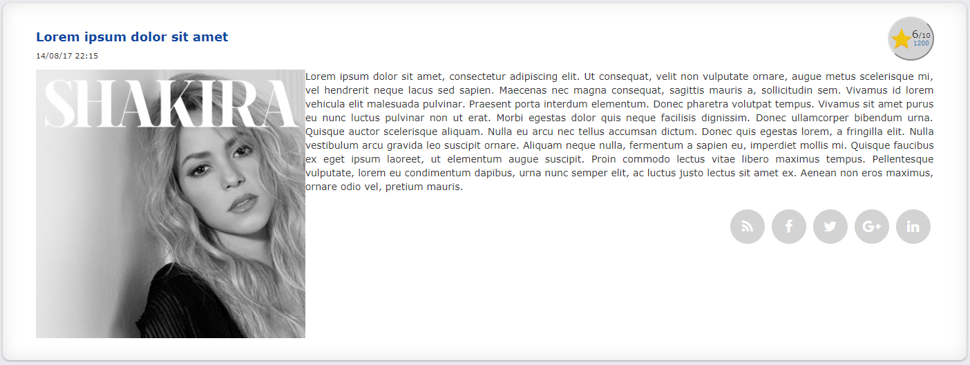
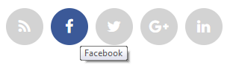
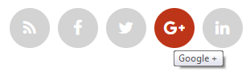

Slide 2

Al hacer click

Slide 3
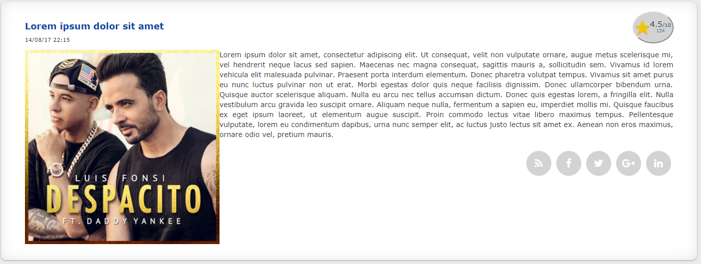



Al hacer hover debería aparecer una barra así:
Al hacer hover sobre las estrellas debería aparecer una puntuación:

Slide 4
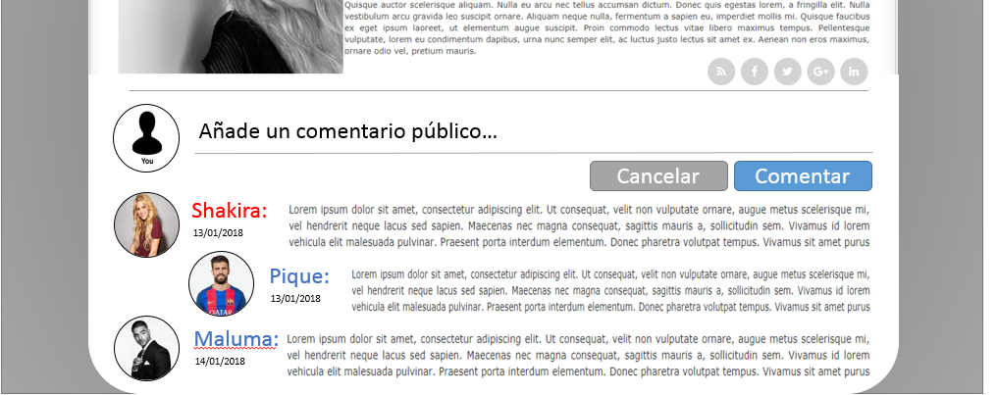
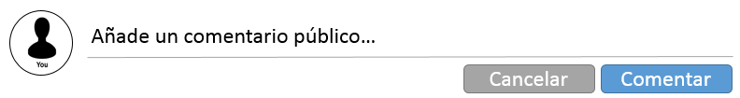

Slide 5
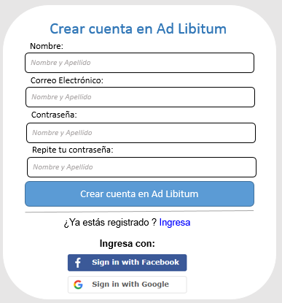

Slide 6
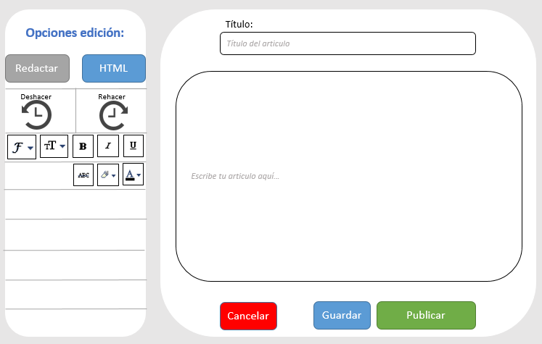

Slide 7
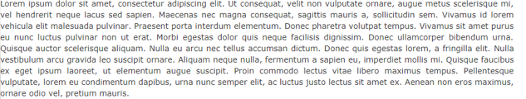

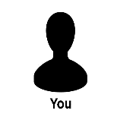



Añade un comentario público…
Cancelar
Comentar
Shakira:
13/01/2018
Pique:
13/01/2018
Maluma:
14/01/2018

Slide 8

Crear cuenta en Ad Libitum
Nombre:
Nombre y Apellido
Correo Electrónico:
Nombre y Apellido
Contraseña:
Nombre y Apellido
Repite tu contraseña:
Nombre y Apellido
Crear cuenta en Ad Libitum
¿Ya estás registrado ? Ingresa
Ingresa con:

Slide 9



Opciones edición:
Título:
Título del articulo
Redactar
HTML
Escribe tu articulo aquí…
Deshacer
Rehacer
Cancelar
Guardar
Publicar

